Slide 1
Bessere Anwendung des europäischen Strafrechts Schulung der ERA für Gerichtsbedienstete
Die Europäische Ermittlungsanordnung

Slide 2
Inhalt:
Factsheet
Beziehung zu anderen Rechtsinstrumenten
Anwendungsbereich
Begriffsbestimmungen
Übermittlungskanäle
Anerkennung und Vollstreckung. Alternative Maßnahmen
Gründe für die Versagung der Anerkennung oder Vollstreckung. Aufschub
Fristen für die Anerkennung und Vollstreckung
Rechtsbehelfe
Informationspflicht
Zusätzliche Ressourcen

Slide 3
Factsheet
22. Mai 2017 – Termin für die Umsetzung der Richtlinie 2014/41/EU
26 MS haben sie umgesetzt, Dänemark und Irland sind nicht durch die RL gebunden.
Es sind Fristen für die Erhebung der geforderten Beweismittel vorgesehen
Eingeschränkte Gründe für die Versagung der Anerkennung oder Vollstreckung einer EEA
Ein einziges zu verwendendes Standardformblatt – Zertifikat
Die MS vollstrecken eine EEA auf der Grundlage des Grundsatzes der gegenseitigen Anerkennung und in Übereinstimmung mit der RL

Slide 4
Beziehung zu anderen Rechtsinstrumenten
Die Richtlinie ersetzt ab dem 22. Mai 2017 die entsprechenden Bestimmungen der folgenden Übereinkommen, die zwischen den durch diese Richtlinie gebundenen Mitgliedstaaten gelten (also nicht im Verhältnis zu Dänemark und Irland):
(a) das Übereinkommen von 1959 und seine beiden Protokolle
(b) das Übereinkommen zur Durchführung des Übereinkommens von Schengen
Das Übereinkommen von 2000 und sein Protokoll
Die Beweiserhebung erfolgt gemäß den Bestimmungen dieser Richtlinie zwischen den durch die Richtlinie gebundenen MS
In Bezug auf Dänemark und Irland werden Bestimmungen aus den RH-Rechtsinstrumenten anwendbar sein (ein RH-Instrument, das in den an der justiziellen Zusammenarbeit beteiligten MS in Kraft ist)

Slide 5
Anwendungsbereich
Die EEA erfasst alle Ermittlungsmaßnahmen zur Erlangung von Beweismitteln gemäß dieser Richtlinie (Art. 1 Abs. 1 der RL)
Die EEA kann auch in Bezug auf die Erlangung von Beweismitteln, die sich bereits im Besitz der zuständigen Behörden des Vollstreckungsstaats befinden, erlassen werden (Art. 1 Abs. 2 der RL)
Die Richtlinie über die EEA ist nicht anwendbar auf:
Bildung einer gemeinsamen Ermittlungsgruppe und Erhebung von Beweismitteln innerhalb einer solchen Ermittlungsgruppe (Artikel 3 der RL)
Spontaner Austausch von Informationen (Artikel 7 des Übereinkommens von 2000)
Sicherstellung von Vermögensgegenständen zum Zwecke der späteren Einziehung (Rahmenbeschluss 2003/577/JI über die Vollstreckung von Entscheidungen über die Sicherstellung von Vermögensgegenständen oder Beweismitteln in der Europäischen Union; und ab dem 19.12.2020 Verordnung 2018/1805 über die gegenseitige Anerkennung von Sicherstellungs- und Einziehungsentscheidungen)
Rückgabe: Rückgabe eines Gegenstands an das Opfer (Artikel 8 des Übereinkommens von 2000)
Erlangung von Strafregisterauszügen/ECRIS
Vorladung von Zeugen, Angeklagten, etc. zur Verhandlung (Art. 5 des Übereinkommens von 2000 oder Art. 7 des Übereinkommens von 1959)

Slide 6
Begriffsbestimmungen
„Anordnungsstaat“ – MS, in dem die EEA erlassen wird;
„Vollstreckungsstaat“ – MS, der die EEA vollstreckt, in dem die Ermittlungsmaßnahme durchgeführt werden soll;
„Anordnungsbehörde“
(i) ein Richter, ein Gericht, ein Ermittlungsrichter oder ein Staatsanwalt, der/das in dem betreffenden Fall zuständig ist, oder (ii) jede andere vom Anordnungsstaat bezeichnete zuständige Behörde, die in dem betreffenden Fall in ihrer Eigenschaft als Ermittlungsbehörde in einem Strafverfahren nach nationalem Recht für die Anordnung der Erhebung von Beweismitteln zuständig ist
„Vollstreckungsbehörde“ – eine Behörde, die für die Anerkennung einer EEA und für die Sicherstellung ihrer Vollstreckung gemäß dieser Richtlinie und den in vergleichbaren innerstaatlichen Fällen anzuwendenden Verfahren zuständig ist.

Slide 7
Übermittlungskanäle
Die ausgefüllte und unterzeichnete EEA ist direkt von der Anordnungsbehörde an die Vollstreckungsbehörde zu übermitteln, und zwar in einer Form, die einen schriftlichen Nachweis ermöglicht – verwenden Sie den ATLAS auf der Website des EJN, um eine zuständige Vollstreckungsbehörde aus dem vollstreckenden MS zu bestimmen
Jeder Mitgliedstaat kann zur Unterstützung der zuständigen Behörden eine zentrale Behörde oder, wenn sein Rechtssystem dies vorsieht, mehr als eine zentrale Behörde benennen
Die Anordnungsbehörde kann eine EEA über das Telekommunikationssystem des Europäischen Justiziellen Netzes (EJN) übermitteln
Ist die Identität der Vollstreckungsbehörde nicht bekannt, so stellt die Anordnungsbehörde alle erforderlichen Nachforschungen an, auch über die EJN-Kontaktstellen, um die Informationen vom Vollstreckungsstaat zu erhalten
Ist die Behörde, die im Vollstreckungsstaat die EEA erhält, nicht dafür zuständig, die EEA anzuerkennen oder die erforderlichen Maßnahmen zu deren Vollstreckung zu treffen, so übermittelt sie die EEA von Amts wegen der Vollstreckungsbehörde und unterrichtet die Anordnungsbehörde entsprechend

Slide 8
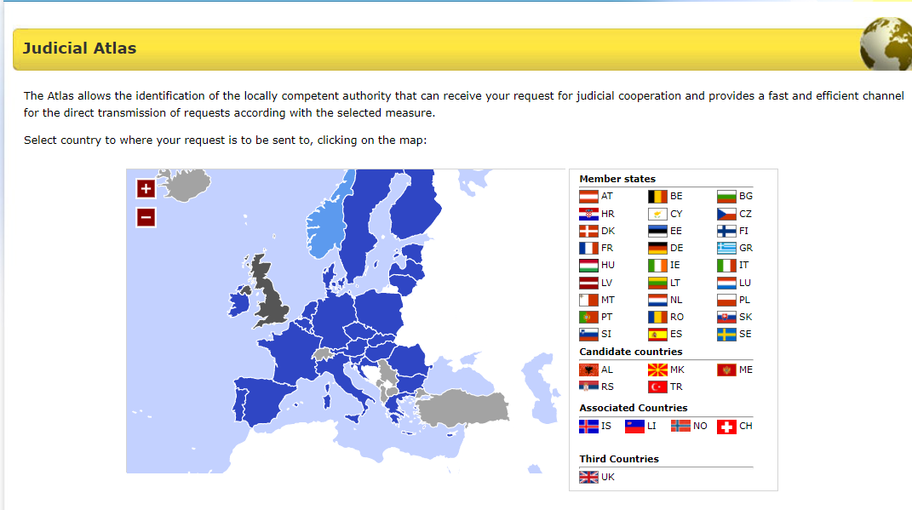
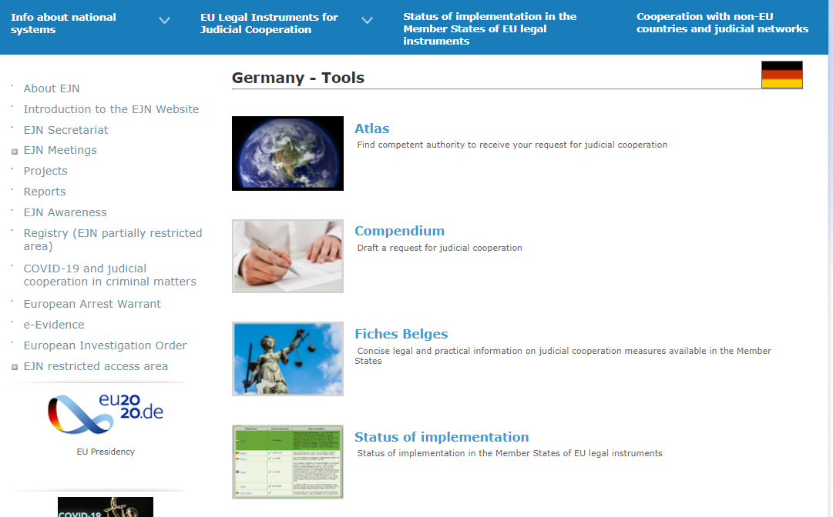
Atlas – Website des EJN

Slide 9
Anerkennung und Vollstreckung. Alternative Maßnahmen
Die Vollstreckungsbehörde erkennt eine EEA ohne jede weitere Formalität an und gewährleistet deren Vollstreckung in derselben Weise und unter denselben Modalitäten, als wäre die betreffende Ermittlungsmaßnahme von einer Behörde des Vollstreckungsstaats angeordnet worden (Art. 9 Abs. 1 der RL)
Die Vollstreckungsbehörde hält die von der Anordnungsbehörde ausdrücklich angegebenen Formvorschriften und Verfahren ein, soweit in dieser Richtlinie nichts anderes bestimmt ist und sofern die angegebenen Formvorschriften und Verfahren nicht im Widerspruch zu den wesentlichen Rechtsgrundsätzen des Vollstreckungsstaats stehen (Art. 9 Abs. 2 der RL)
Rückgriff auf eine Ermittlungsmaßnahme anderer Art (Art. 10 Abs. 1 der RL) - Die Vollstreckungsbehörde greift, wann immer möglich, auf eine nicht in der EEA vorgesehene Ermittlungsmaßnahme zurück, wenn die in der EEA angegebene Ermittlungsmaßnahme nach dem Recht des Vollstreckungsstaats nicht besteht oder in einem vergleichbaren innerstaatlichen Fall nicht zur Verfügung stehen würde. Ausnahmen von der oben genannten Option sind in Art. 10 Abs. 2 Buchst. a-d der RL geregelt.
Die Vollstreckungsbehörde kann auch auf eine andere als die in der EEA angegebene Ermittlungsmaßnahme zurückgreifen, wenn die von der Vollstreckungsbehörde gewählte Ermittlungsmaßnahme mit weniger einschneidenden Mitteln das gleiche Ergebnis wie die in der EEA angegebene Ermittlungsmaßnahme erreichen würde

Slide 10
Gründe für die Versagung der Anerkennung oder Vollstreckung. Aufschub
Die Gründe für die Versagung der Anerkennung oder Vollstreckung einer EEA sind begrenzt und werden ausdrücklich genannt (Art. 11 Buchst. a-h der RL)
Die Anerkennung oder Vollstreckung der EEA kann im Vollstreckungsstaat aufgeschoben werden, wenn:
die Vollstreckung der Anordnung eine laufende strafrechtliche Ermittlung oder Verfolgung beeinträchtigen könnte, und zwar so lange, wie der Vollstreckungsstaat dies für angemessen hält;
die betreffenden Sachen, Schriftstücke oder Daten bereits in anderen Verfahren verwendet werden, und zwar so lange, bis sie zu diesem Zweck nicht mehr benötigt werden.
Sobald der Grund für den Aufschub nicht mehr besteht, trifft die Vollstreckungsbehörde unverzüglich die notwendigen Maßnahmen für die Vollstreckung der EEA und unterrichtet hiervon die Anordnungsbehörde in einer Form, die einen schriftlichen Nachweis ermöglicht (Art. 15 der RL).

Slide 11
Fristen für die Anerkennung und Vollstreckung
Die Entscheidung über die Anerkennung oder Vollstreckung und die Durchführung der Ermittlungsmaßnahme erfolgen genauso rasch und vorrangig wie in einem vergleichbaren innerstaatlichen Fall (Art. 12 Abs. 1 der RL)
Die Vollstreckungsbehörde trifft die Entscheidung über die Anerkennung oder Vollstreckung der EEA so bald wie möglich, spätestens 30 Tage nach Eingang der EEA bei der zuständigen Vollstreckungsbehörde
Ist aufgrund dringender Umstände eine kürzere Frist notwendig, oder hat die Anordnungsbehörde in der EEA angegeben, dass die Ermittlungsmaßnahme zu einem bestimmten Zeitpunkt durchzuführen ist, so wird dies von der Vollstreckungsbehörde möglichst weitgehend berücksichtigt
Die Vollstreckungsbehörde führt die Ermittlungsmaßnahme unverzüglich, jedoch spätestens 90 Tage nach Erlass der Anerkennungsentscheidung durch. Ist es der zuständigen Vollstreckungsbehörde in einem spezifischen Fall praktisch nicht möglich, die Frist einzuhalten, so unterrichtet sie unverzüglich die zuständige Behörde des Anordnungsstaats in beliebiger Form, gibt dabei die Gründe für die Verzögerung an und stimmt sich mit der Anordnungsbehörde über den geeigneten Zeitpunkt für die Durchführung der Ermittlungsmaßnahme ab.

Slide 12
Rechtsbehelfe
Die Mitgliedstaaten sorgen dafür, dass gegen die in der EEA angegebenen Ermittlungsmaßnahmen Rechtsbehelfe eingelegt werden können, die den Rechtsbehelfen gleichwertig sind, die in einem vergleichbaren innerstaatlichen Fall zur Verfügung stehen
Die sachlichen Gründe für den Erlass der EEA können nur durch eine Klage im Anordnungsstaat angefochten werden; dies lässt die Garantien der Grundrechte im Vollstreckungsstaat unberührt
Die Anordnungsbehörde und die Vollstreckungsbehörde unterrichten einander über die Rechtsbehelfe, die gegen den Erlass bzw. die Anerkennung oder Vollstreckung einer EEA eingelegt werden
Die rechtliche Anfechtung bewirkt nicht, dass die Durchführung der Ermittlungsmaßnahme aufgeschoben wird, es sei denn, dies ist in vergleichbaren innerstaatlichen Fällen vorgesehen

Slide 13
Informationspflicht
Die zuständige Behörde des Vollstreckungsstaats, bei der die EEA eingeht, bestätigt deren Eingang unverzüglich, in jedem Fall aber binnen einer Woche nach Eingang der EEA, indem sie das in Anhang B enthaltene Formblatt ausfüllt und entsprechend weiterleitet.
Die Vollstreckungsbehörde unterrichtet die Anordnungsbehörde unverzüglich in beliebiger Form,
über die Tatsache, dass das im Anhang A vorgesehene Formblatt nicht vollständig oder offensichtlich unrichtig ausgefüllt wurde
wenn sie ohne weitere Erkundigungen zu der Auffassung gelangt, dass es sachgerecht sein könnte, Ermittlungsmaßnahmen durchzuführen, die zunächst nicht vorgesehen waren oder die zum Zeitpunkt des Erlasses der EEA nicht angegeben werden konnten
wenn sie feststellt, dass sie im Einzelfall die von der Anordnungsbehörde ausdrücklich angegebenen Formvorschriften und Verfahren nicht einhalten kann
Die Vollstreckungsbehörde informiert die Anordnungsbehörde unverzüglich in einer Form, die einen schriftlichen Nachweis ermöglicht,
über alle Entscheidungen nach Artikel 10 oder 11;
über alle Entscheidungen, die Vollstreckung oder Anerkennung der EEA aufzuschieben, die Gründe für den Aufschub und nach Möglichkeit die zu erwartende Dauer des Aufschubs.

Slide 14
Zusätzliche Ressourcen auf der Website des EJN
„Competent authorities, languages accepted, urgent matters and scope of the EIO Directive“ (Stand 7. August 2019)
https://www.ejn-crimjust.europa.eu/ejn/libdocumentproperties/DE/2120
Anleitung zum Ausfüllen des Formblatts für die Europäische Ermittlungsanordnung (EEA)
https://www.ejn-crimjust.europa.eu/ejn/libdocumentproperties/DE/3155
Editierbares .pdf-Formblatt der Europäischen Ermittlungsanordnung – EEA (Anhang A)
https://www.ejn-crimjust.europa.eu/ejn/libdocumentproperties/DE/3152

